Slide 1
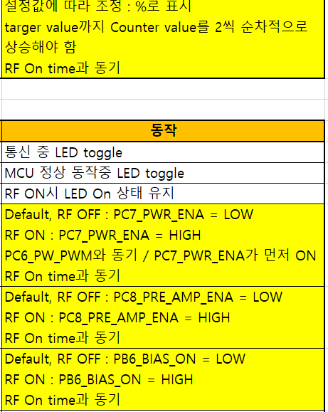
Q1)
회로상 PC7_PWR_ENA가 PW_PWM signal 전달을 버퍼를 통해 컨트롤하던데, PC6_PW_PWM라인은 항상 켜놓고 PC7_PWR_ENA GPIO로만 IOUTB1 출력을 제어해도 되는지?
Q2)
RF On time의 정의는 CPU_IOUTB 출력시작시간인지, 다른 GPIO High를 기준으로 잡는것인지?
Q3)
△T?
RF On time
Time
RF On time 시점에 동기해야하는 operation들이 있는데, 이에 대한 bound시간은?

Slide 2
Q4)
PC6 PW_PWM Duty
Q1.(a) Duty rise before RF On time
Q1.(b) Duty rise after RF On time
RF On time
Time
RF on time이전에 PWM을 50%로 올리는지, on time 이후에 PWM을 50% (혹은 target 값)으로 올리는지?
Q5)
PC6 PW_PWM Duty
Q2.Duty rise time?
PWM duty를 1%씩 상승시킬때, 몇ms마다 1%씩 상승시키는지?

